Slide 1



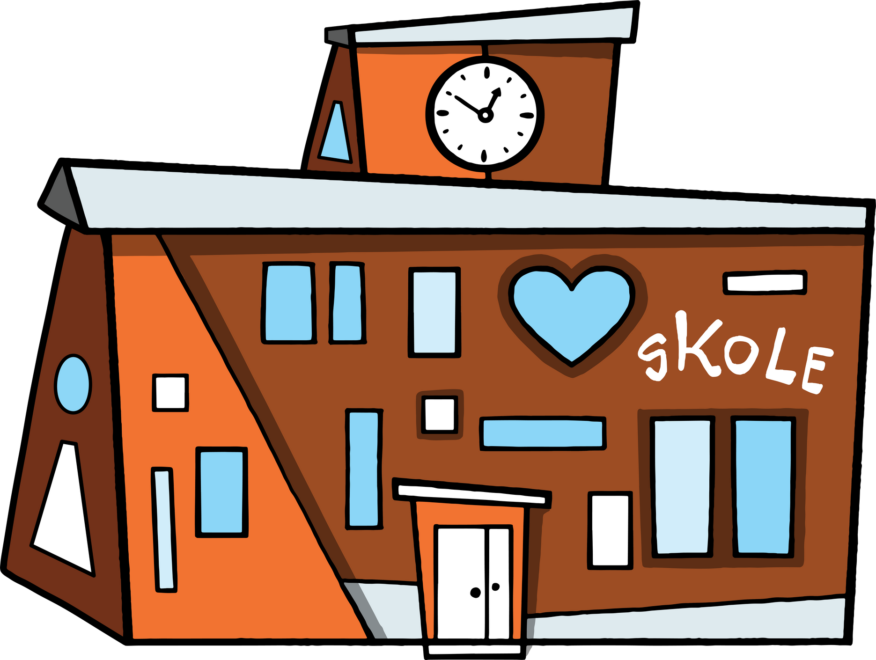
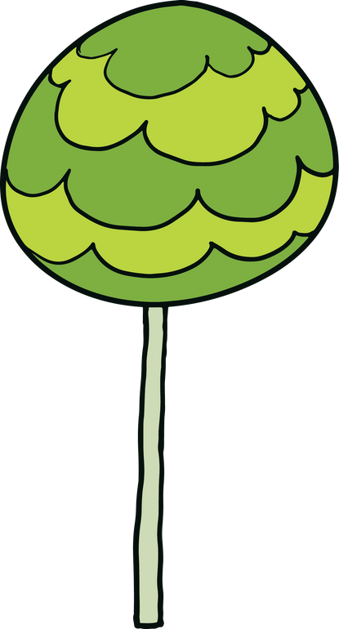

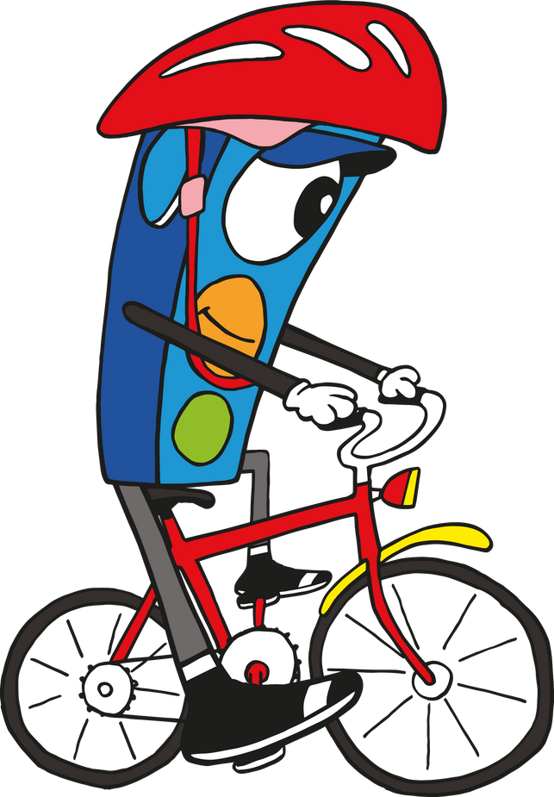


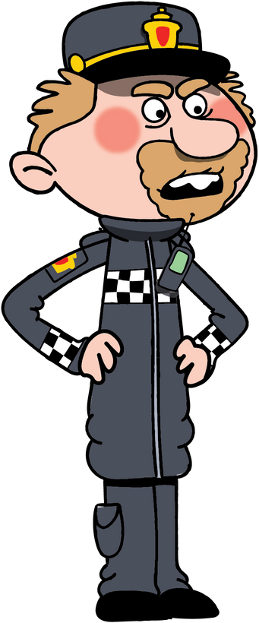

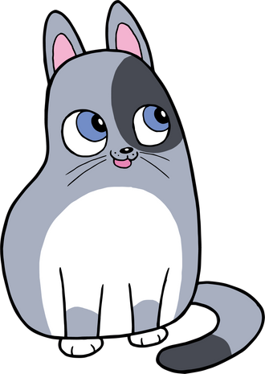
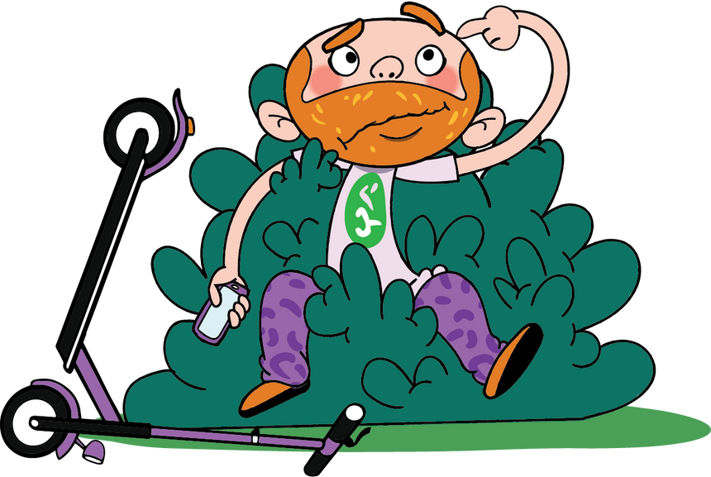
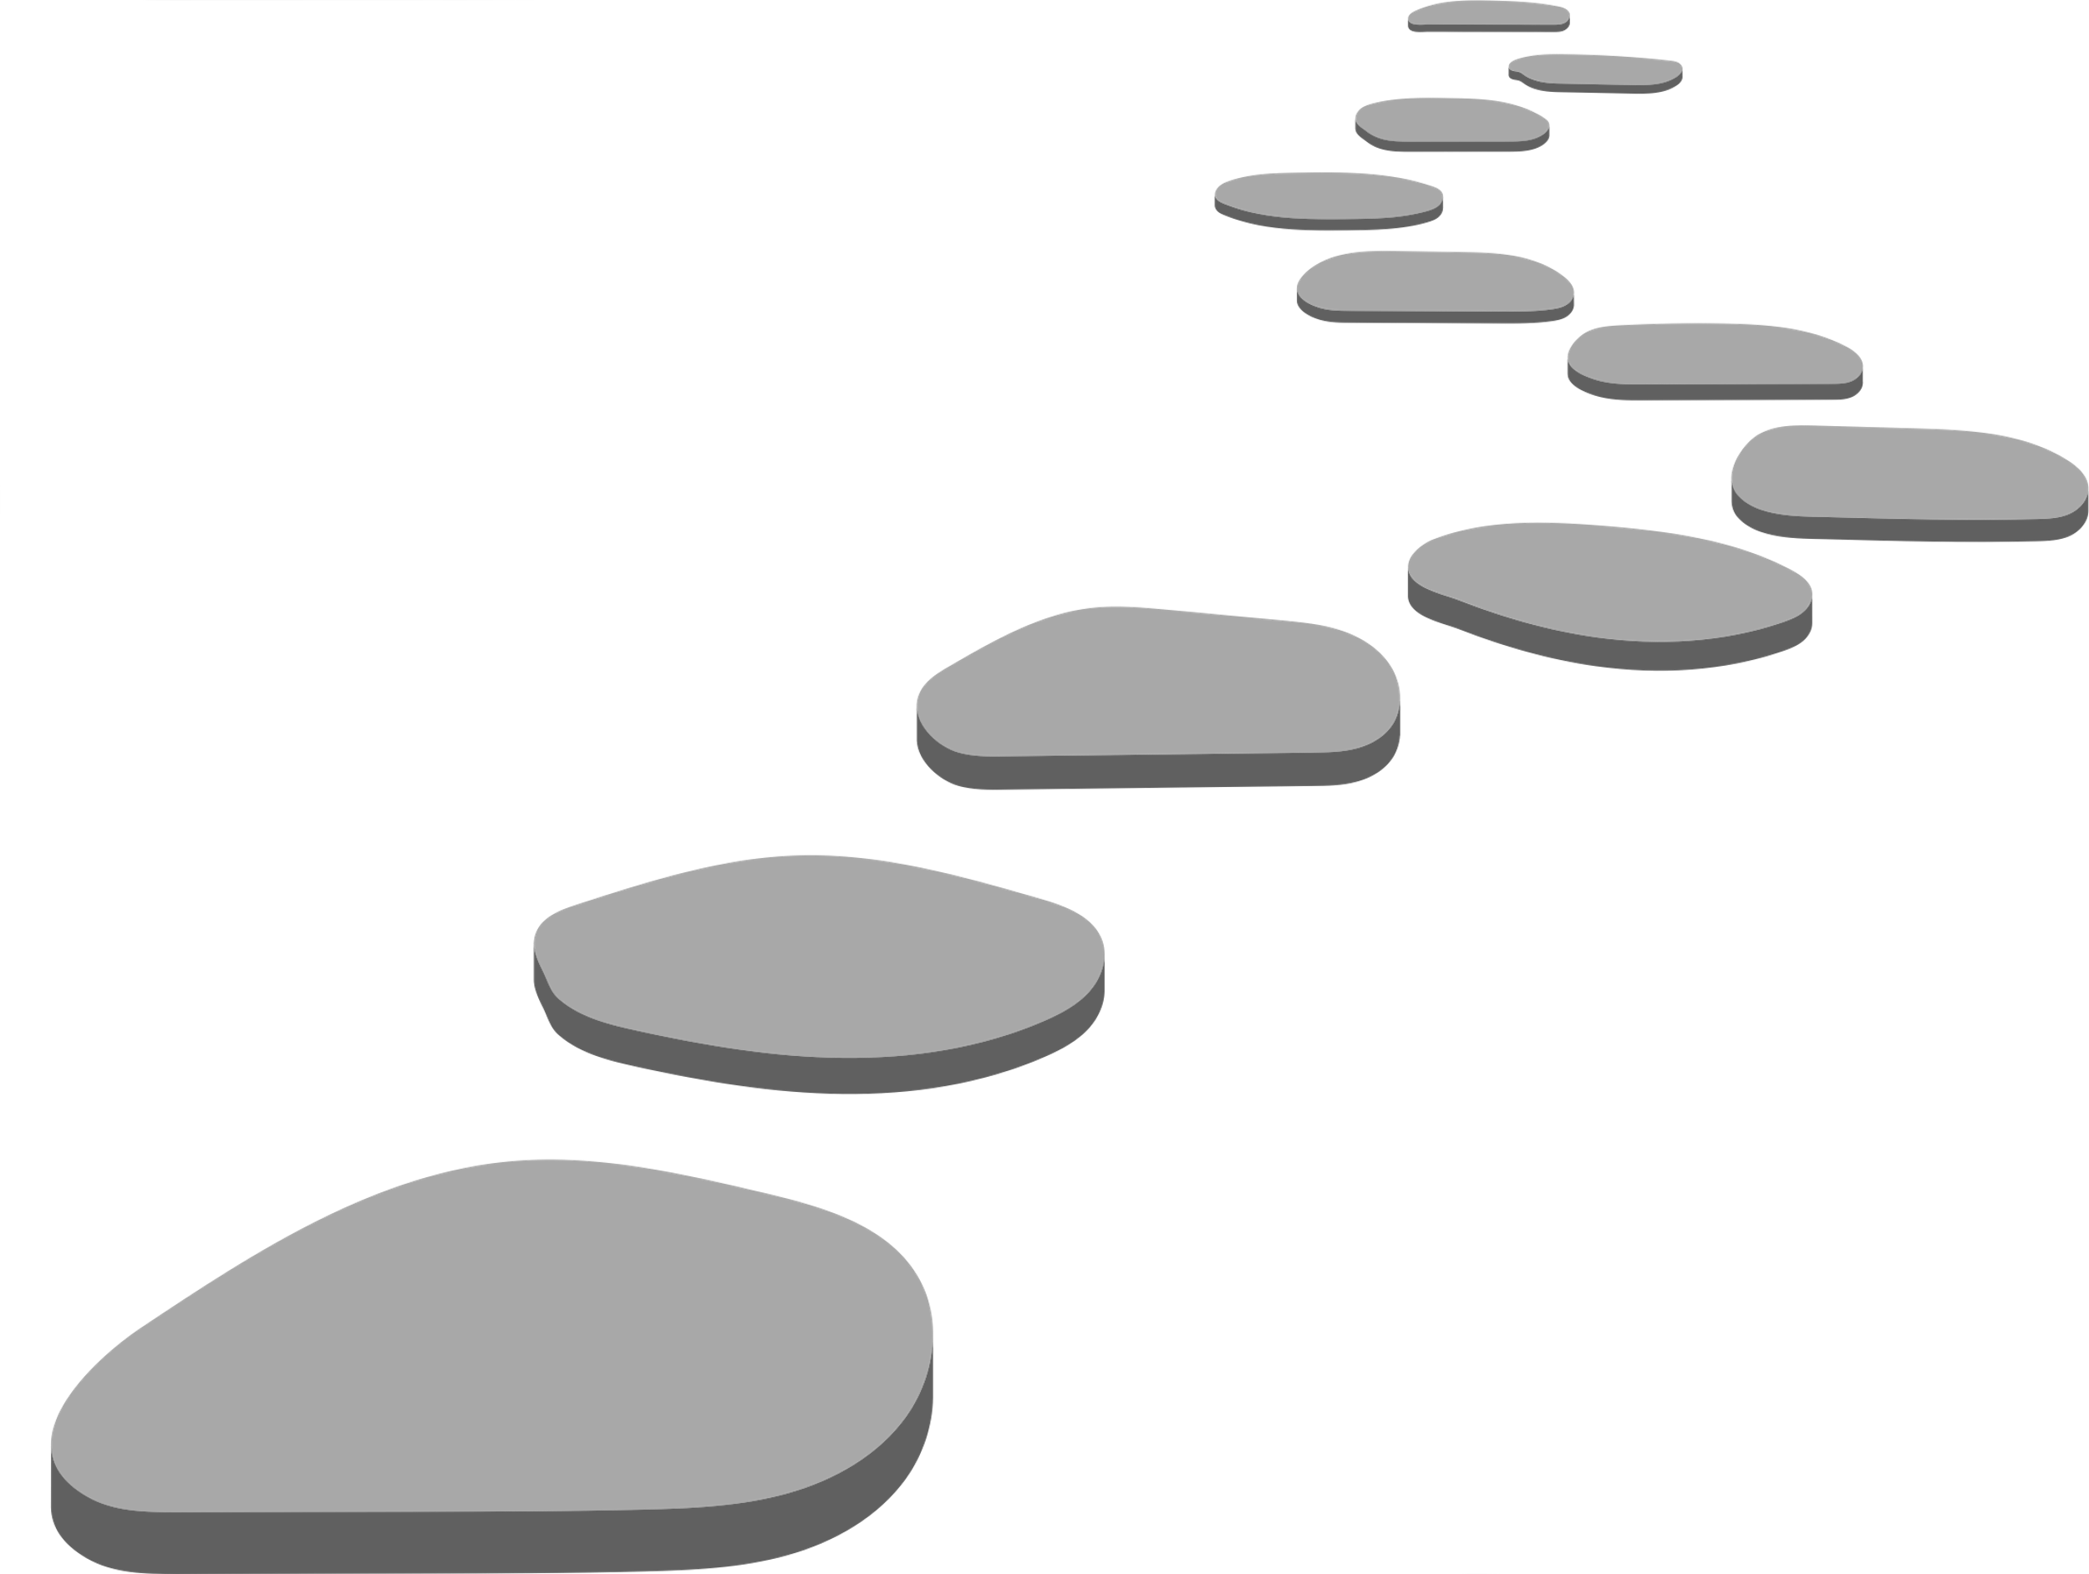

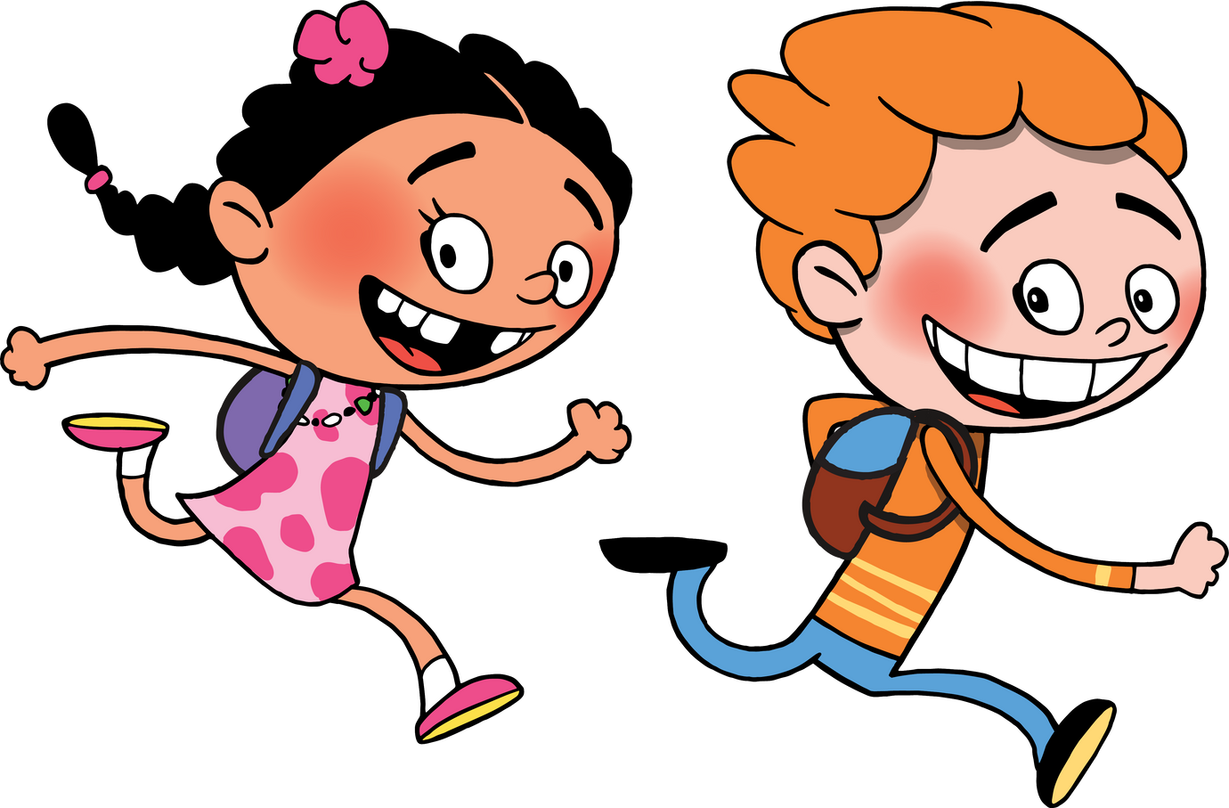

1.-2. TRINN
BARNAS
LÆRINGSØKT 2
TRAFIKKLUBB
FRA TRYGG TRAFIKK

Slide 2


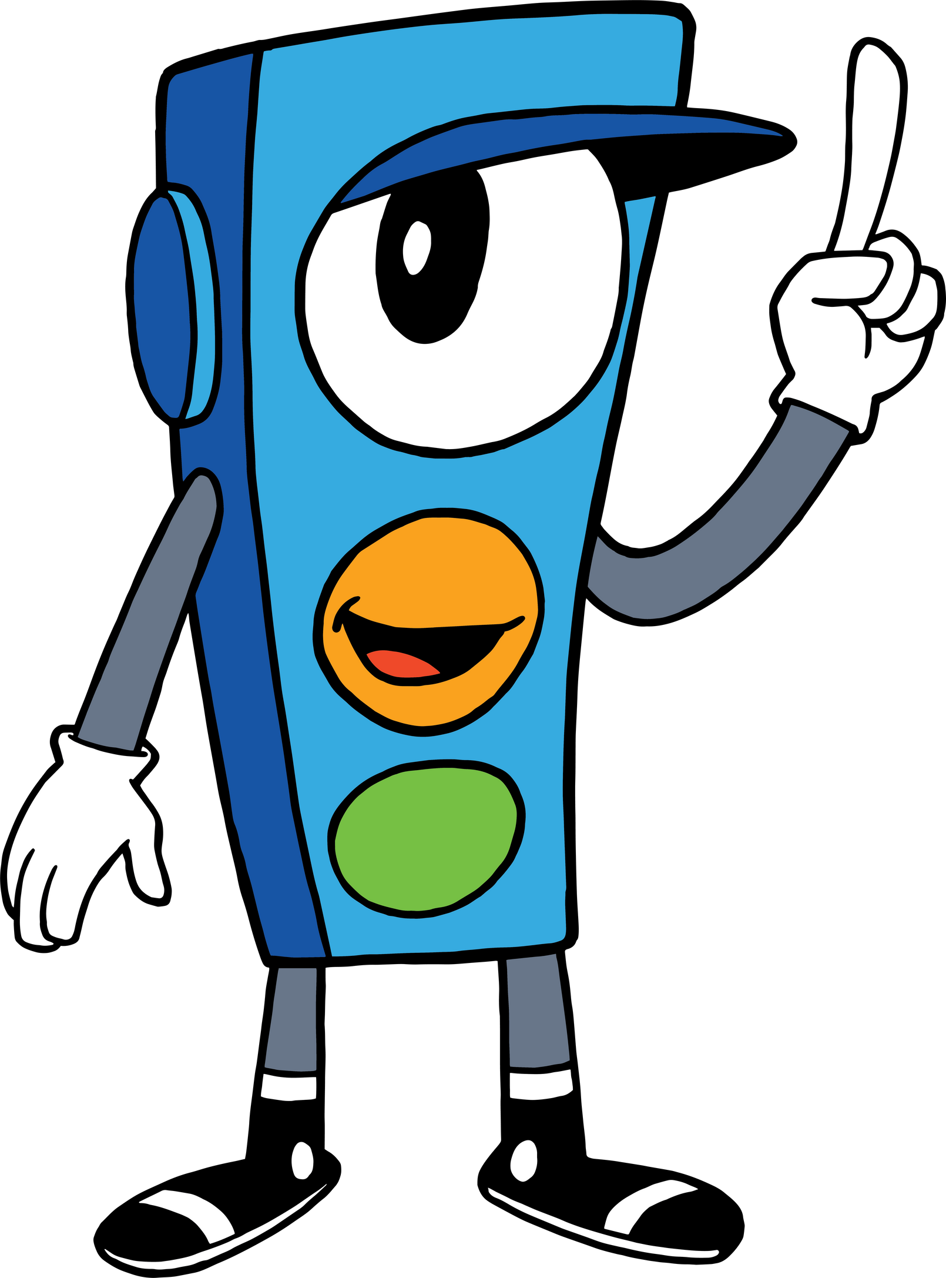

I løpet av økten skal elevene lære hvordan refleksene gjør dem synlige i mørket, og få praktisk erfaring med å plassere og bruke refleksene riktig for å øke sikkerheten.
Notes:
Til læreren: I denne økten vil elevene få dypere kjennskap til reflekser, og hvordan de gjør dem synlige i mørket. Det blir praktiske oppgaver, video og musikk.

Slide 3

LÆRINGSMÅL
1
Eleven kan ta på seg refleksen på hensiktsmessig måte.
2
Eleven kan samarbeide om praktiske oppgaver.
3
Eleven kan begrunne egne meninger om trafikksikkerhet.
Fag:
Ferdigheter:
Overordnet tema:
Norsk, kroppsøving, samfunnsfag
Muntlige ferdigheter, skriftlige ferdigheter, samarbeid
Folkehelse og livsmestring
Notes:
Til læreren: Læringsmålene er nøye utformet i henhold til LK20 og kompetansemålene for etter 2. trinn. De er relevante for både 1. og 2. trinn og er integrert med fokus på å fremme trygg ferdsel i trafikken. Økten legger vekt på å utvikle elevenes ferdigheter i å identifisere og vurdere bruk av reflekser.

Slide 4
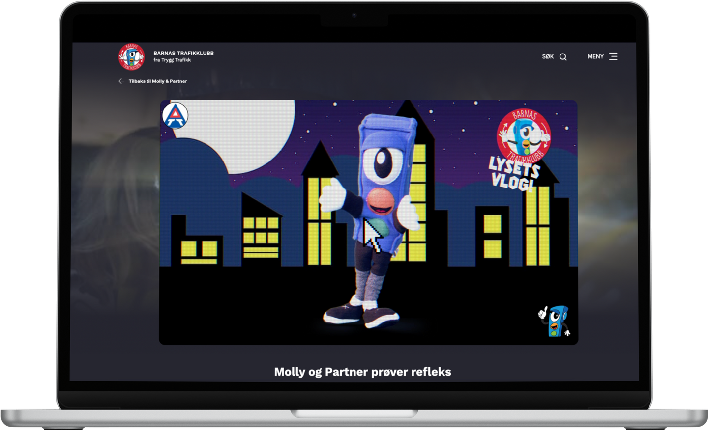

MOLLY OG PARTNER PRØVER REFLEKS
Se episoden “Molly og Partner prøver refleks”, hvor Lyset utordrer Molly og Partner til å gå ut i mørket og teste reflekser. Hva skjer da?
Notes:
Til læreren: Se episoden om Molly og Partner som lærer seg å bruke refleks. Hvis du har tid, kan det være lurt å se filmen på forhånd (ca. 5,5 minutter) og notere deg steder hvor det er hensiktsmessig å stoppe for samtale underveis. For eksempel ved 1:50 når Molly og Partner innser at ikke ser noenting i mørket – selv om de har på seg refleks. Hvorfor ikke? Etter videoen kan det være nyttig å ha en samtale om hva de lærte sammen med Molly og Partner. Var det noen som lærte noe nytt? Ble noen overrasket over noe? Er det noe spesielt de husker godt fra videoen?

Slide 5
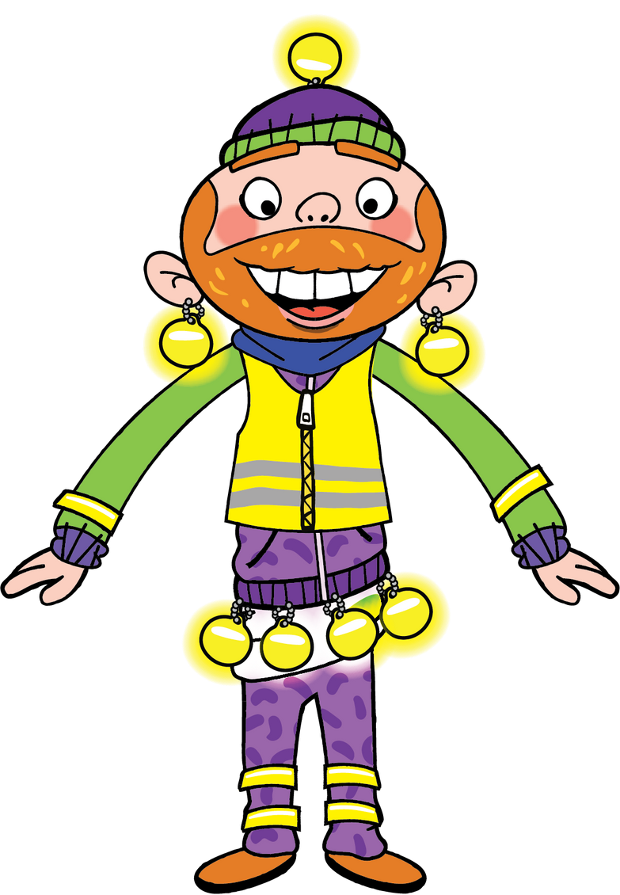
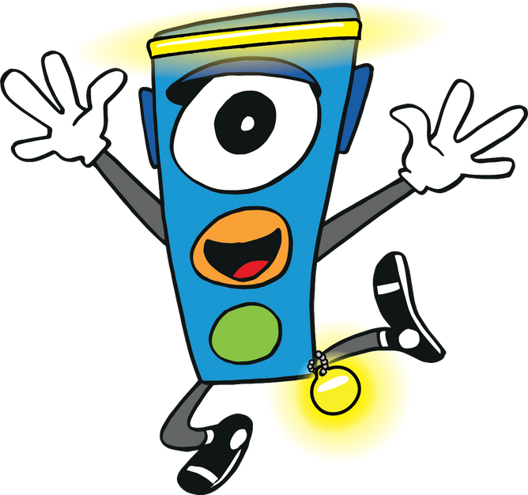
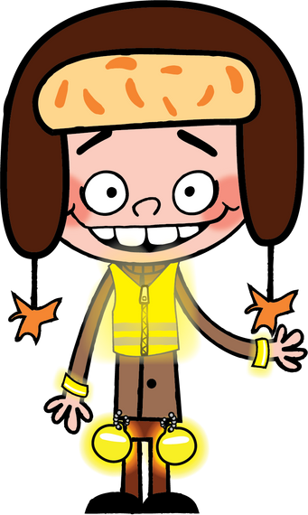
Hva skjedde? Snakk med læringspartner.
  Hvorfor må vi bruke refleks i mørket?
  Hvorfor kunne ikke Molly ha refleksvesten under jakken sin?
  Hva skjer når lyset treffer refleksene?
Notes:
Til læreren: La elevene snakke sammen i par eller grupper og diskutere punktene på tavlen. Spørsmålene kan også printes ut og besvares skriftlig for de som foretrekker det. Etter litt tid til refleksjon og diskusjon, samles klassen for en samtale i plenum.

Slide 6
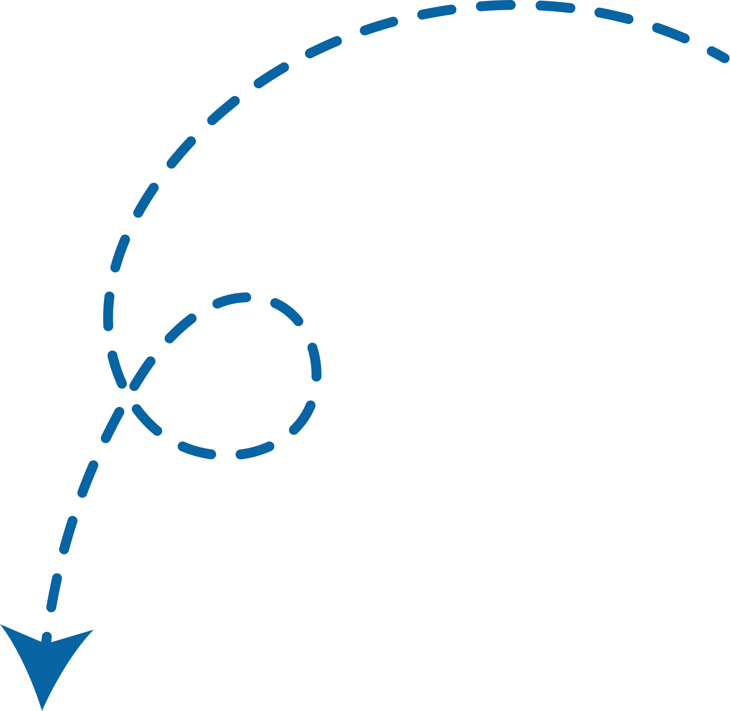
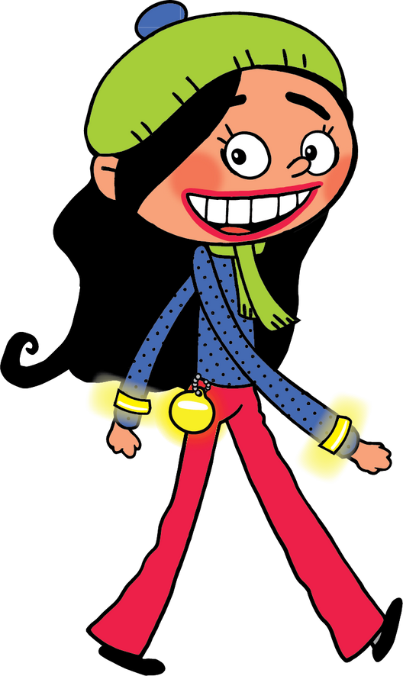

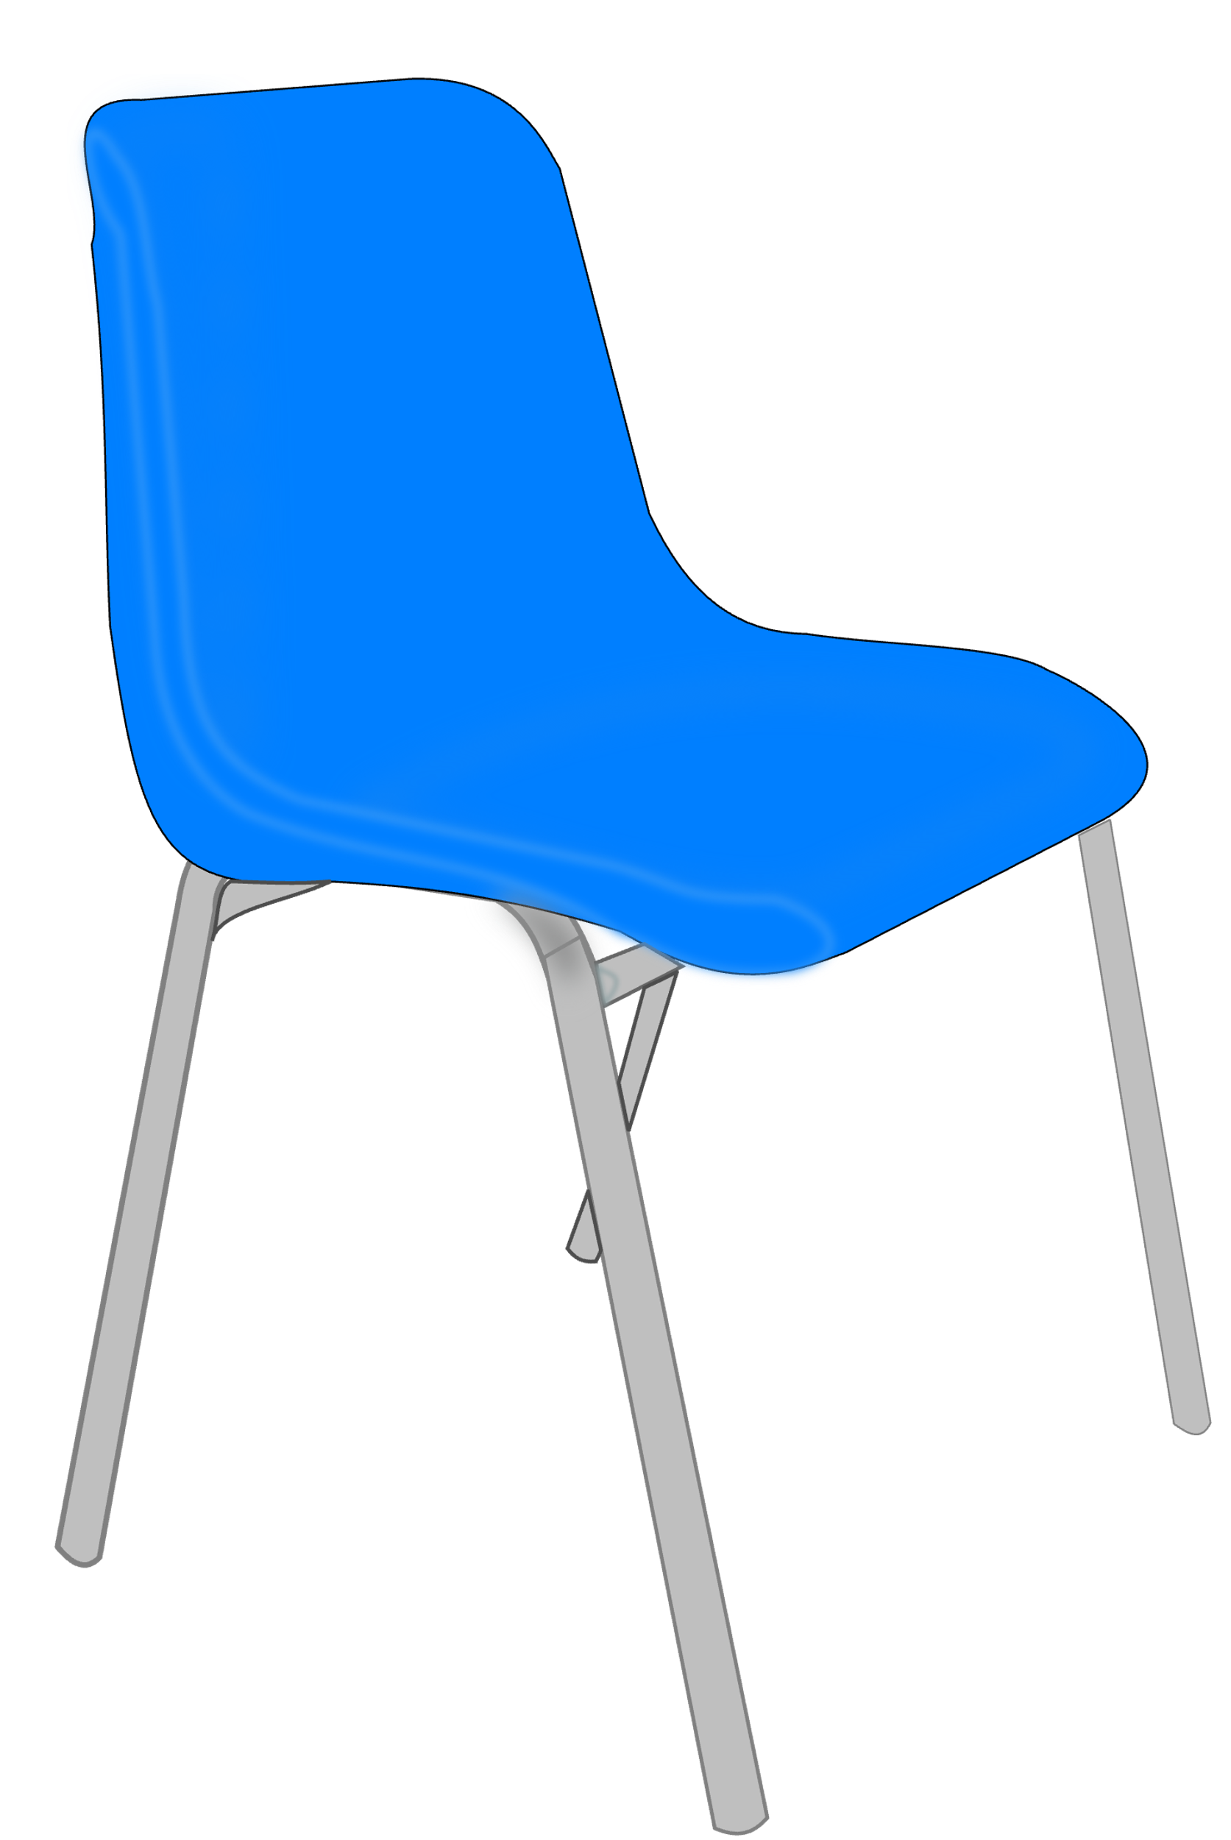
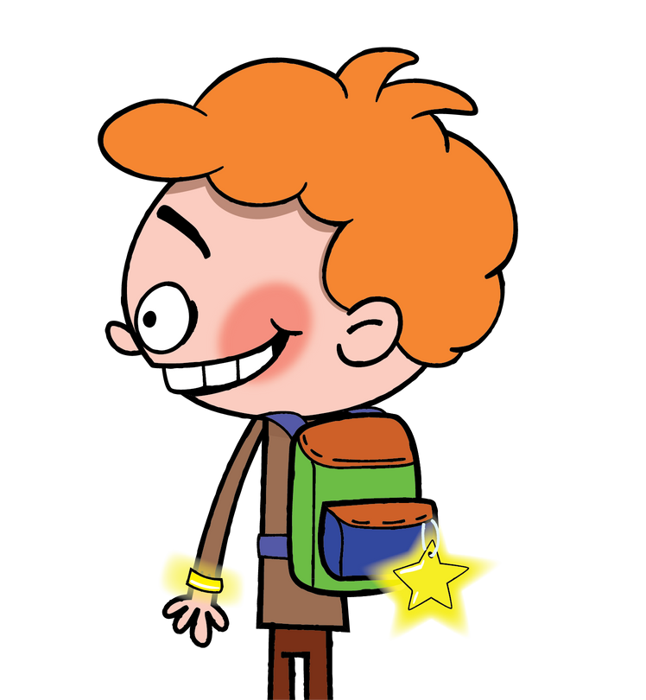


La oss teste refleks!
Du trenger lommelykt, en refleks og en venn å gå sammen med!
1
Skru av alt lys i rommet. Husk å ta på deg refleksen først.
2
Samarbeid med en venn eller læringspartner.
3
Bruk lommelykten til å lyse på ulike gjenstander i rommet - også refleksen.
4
Observer og diskuter hva som skjer når lyset treffer de forskjellige gjenstandene.
Notes:
Til læreren: Skru av alt lys i rommet og la elevene jobbe sammen i par. Gi dem lommelykter og la dem lyse på forskjellige gjenstander. De kan teste på mørke og lyse klær, ulike typer reflekser (hvis tilgjengelig), både nye og gamle. Andre materialer de kan undersøke inkluderer aluminiumsfolie, stål, speil, glitter, skilt, nødutganger, refleksveststoff og andre reflekterende og ikke-reflekterende materialer. La de gjerne plotte inn i en tabell/et skjema hvilke gjenstander som lyste og ikke.

Slide 7
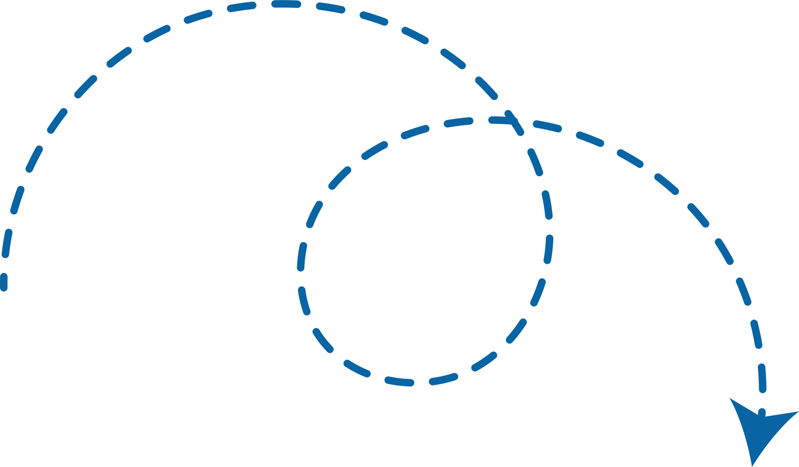
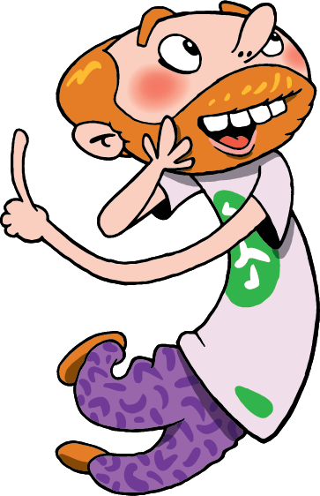

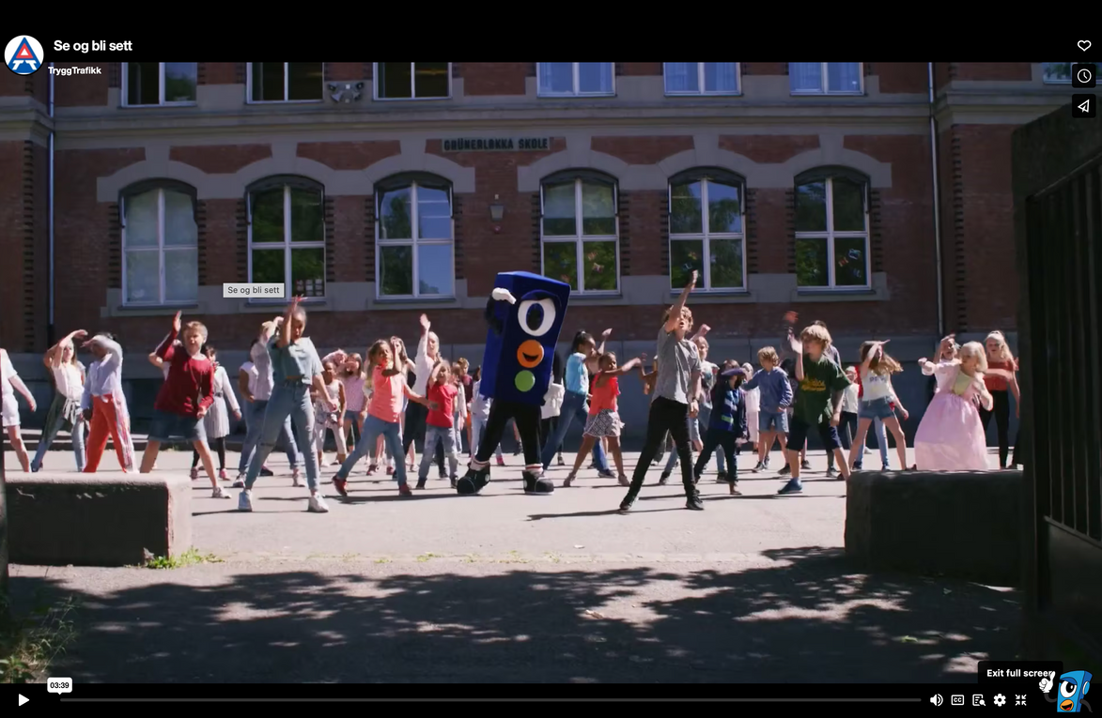

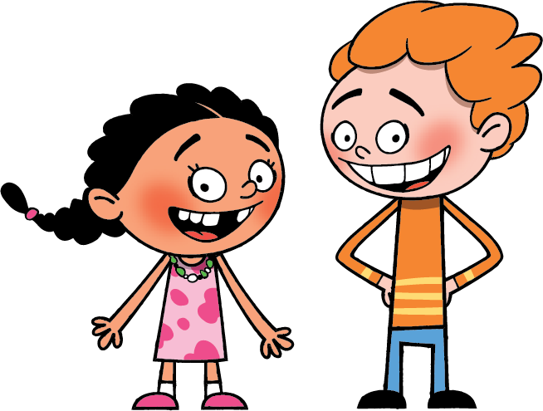

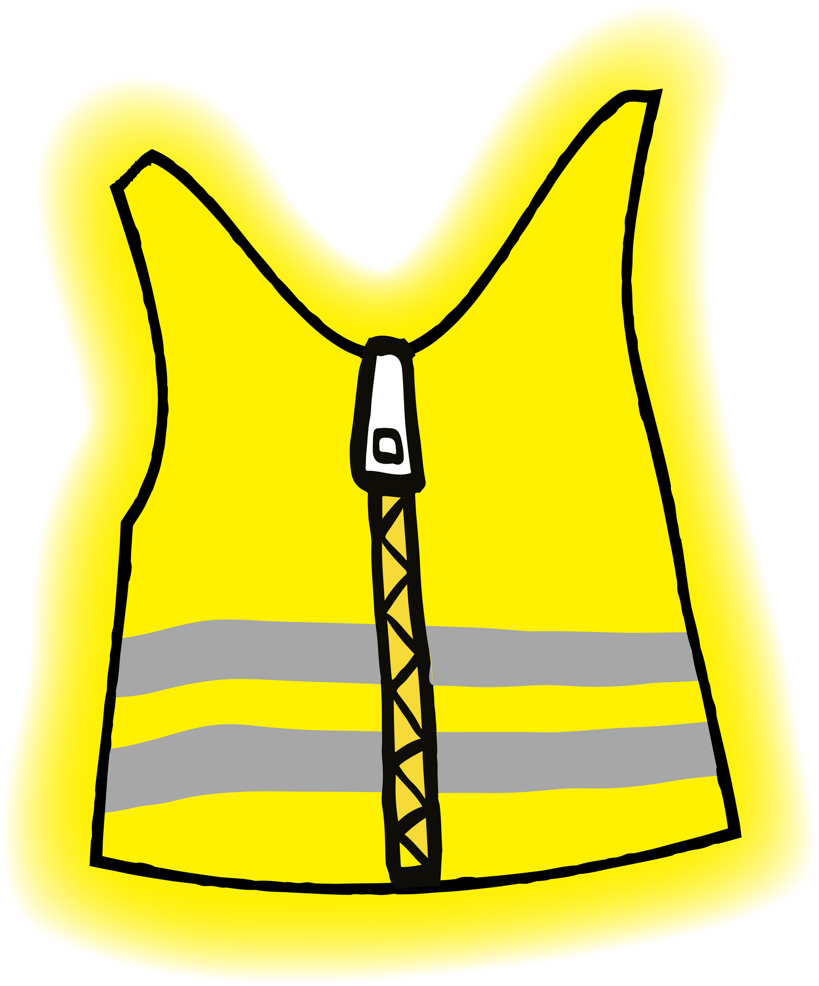
Se og bli sett
Se musikkvideoen “Se og bli sett” med Molly og Partner. Syng gjerne med! Kanskje du kan lære deg dansen også?

